Slide 1
Svečana večera Hrvatske sekcije IEEE
Upute za pripremu priloga
Pozivaju se volonteri Hrvatske sekcije IEEE da pošalju priloge s fotografijama koje predstavljaju aktivnosti članova, odjela, interesnih skupina ili studentskih ogranaka za prikaz na svečanoj večeri
Vremenski raspon: od prošle svečane večere (11/2016) do sada
Fotografije trebaju biti ubačene u zadani predložak (ovaj PPT dokument), tako da je visina slike jednaka 13,5 cm
Svaka fotografija treba imati naslov koji ukratko opisuje što je na njoj (max. dva retka) – primjeri u nastavku
Za dodavanje novih slajdova, preporučuje se udvostručavanje odgovarajućeg slajda s primjerima ("Duplicate slide")
Rok za slanje priloga: 26. studenoga 2017.
Notes:
Slajd s uputama – može se obrisati prije slanja priloga s fotografijama

Slide 2
Svečana večera Hrvatske sekcije IEEE
Upute za slanje priloga
U internetskom pregledniku otvoriti stranicu: http://jumboiskon.tportal.hr
U dijelu za Jumbo mail, odabrati gumb "Šalji".
U novo-otvorenom prozoru:
odabrati datoteku za slanje klikom na gumb “Odaberi datoteku” ili je mišem „odvući“ na mjesto za slanje,
pričekati da se datoteka prenese na poslužitelj, što može potrajati i do nekoliko minuta (ovisno o veličini datoteke),
pod Mail primatelja, unijeti: ieeecroatiasection@gmail.com,
pod Tvoj mail, unijeti vlastitu e-mail adresu,
polje za poruku ostaviti prazno,
kliknuti na gumb „Pošalji“ za slanje poruke.
Notes:
Slajd s uputama – može se obrisati prije slanja priloga s fotografijama

Slide 3
Primjer 1 - naslov u jednom retku
(fotografija - visina 13,5 cm)
Notes:
Primjer 1
naslov u jednom retku
visina slike 13,5 cm

Slide 4
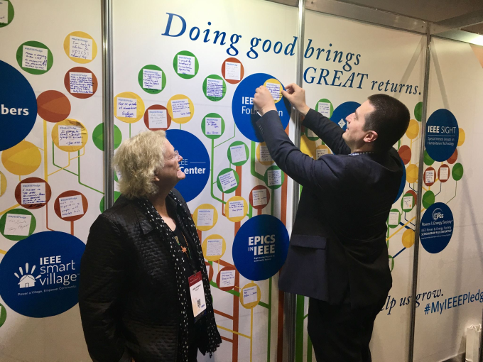
IEEE Sections Congress 2017, Sydney, Australija
Notes:
Primjer 1
naslov u jednom retku
visina slike 13,5 cm

Slide 5
Primjer 2 - naslov u dva retka naslov u dva retka naslov u dva retka naslov u dva retka
(fotografija - visina 13,5 cm)
Notes:
Primjer 2
naslov u dva retka
visina slike 13,5 cm

Slide 6
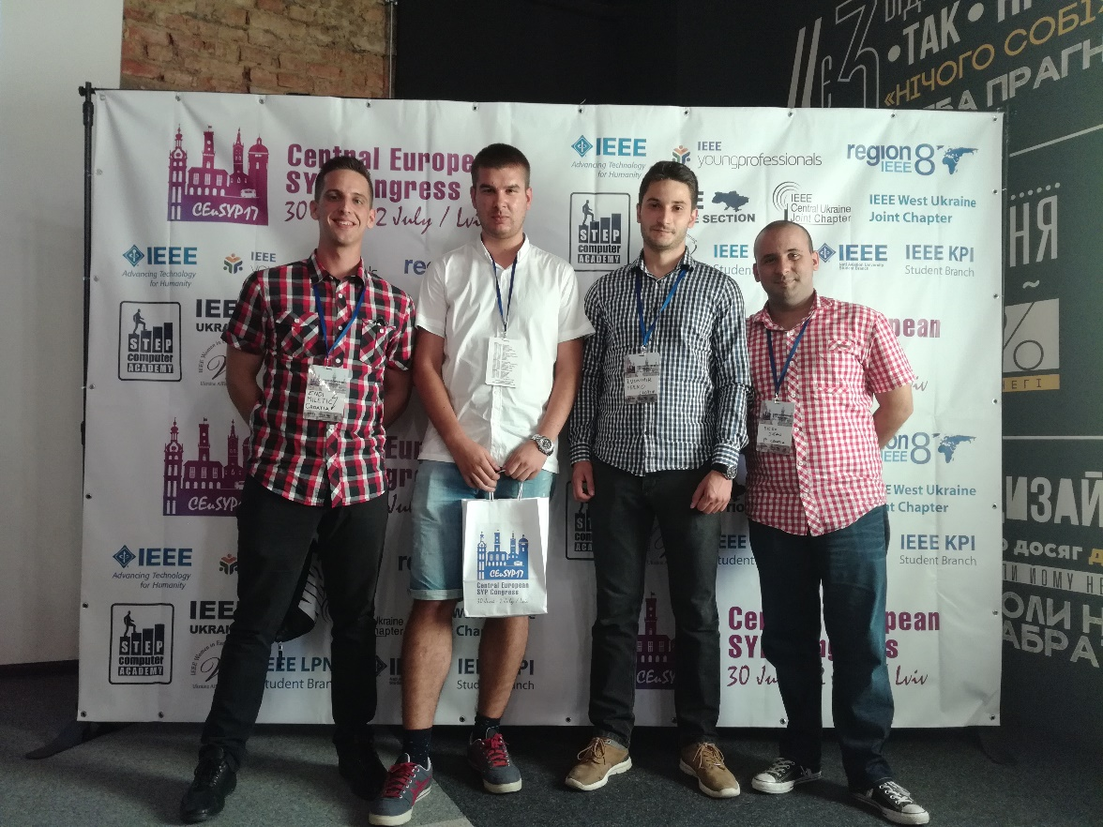
CEuSYP 2017 - Central European Student and Young Professionals Congress, Lavov, Ukrajina
Notes:
Primjer 2
naslov u dva retka
visina slike 13,5 cm

